Slide 1
R语言结课汇报
——人口老龄化
汇报人： 崔轩
小组成员：崔轩 陈誉 闫东升
Notes:
更多模板请关注：https://haosc.taobao.com

Slide 2

01
选题背景与意义
数据展示
02
目录
研究方法
03
CONTENTS
总结
04
总结与展望

Slide 3

01
选题背景
寻找时事热点
收集，清洗数据
总结
建模分析

Slide 4
01
选题背景

Slide 5
01
选题背景
老龄化带来的不利影响

Slide 6
01
选题背景
人口老龄化对劳动力供给、资本积累以及劳动生产率都会将产生不利影响，进而阻碍经济增长潜力的提升。在减少劳动力供给方面，老年人口比重上升意味着非老年人口比重下降，如果劳动参与率及人口出生率相对稳定，人口老龄化的结果必然是导致劳动力供给下降，潜在经济增长率面临下行的压力。在减少资本积累方面，老年人口是不再从事职业性生产活动的纯粹“消费型”人口，老年人口占总人口的比重越高，则意味着其分享产出成果的比例越高，经济产出可用于生产投资的比例相对越小，从而不利于资本积累，降低经济潜在产出水平。在放缓创新方面，劳动者随着年龄的增长，身体机能也会随之退化，体力、脑力都处于衰退状态，不仅难以胜任现有的工作，而且年长的劳动者一般也需要更长的时间来接受新技术、熟悉新设备，从而导致劳动生产率提升速度放缓，影响经济保持较快增长。大量研究也表明，成年人的创新创造性随年龄呈现出“倒U型”，创新创造能力的顶峰期在30~40岁期间，基础创新的发明大多发生在中青年阶段。
一
影响潜在经济增长率和创新能力

Slide 7
01
选题背景
在养老保障体系方面，随着人口老龄化进程带来的老年人口抚养比持续攀升，养老金的供需矛盾将日益尖锐，基金可持续性问题不容忽视。在卫生健康服务体系方面，老年人对医疗服务的需求远高于其他人群，随着老年人口增多和老龄化率提高，家庭、政府为老年人在医疗健康方面支付的费用越来越高。医疗费用的增长速度将明显快于GDP增长速度，对医保基金的长期支付带来巨大压力。在养老服务体系方面，我国养老服务床位总量、服务质量均难以满足庞大老年人口的养老服务需求。2021年末我国养老服务床位813.5万张，而同期我国失能半失能老年人约4000万，加上空巢、留守、高龄老年人等都急需照护，社会化养老供需缺口较大。居家社区养老服务供给不足，社区实现养老服务设施覆盖的比例非常低，专业服务向居家社区延伸的能力还比较有限，无法充分匹配家门口的养老需求。优质普惠养老服务供给不足，与养老事业进入普惠型发展新阶段、人民群众对养老服务的支付能力不相匹配。农村养老服务水平不高，与农村人口转移流出问题相互强化，给巩固拓展脱贫攻坚成果、实现乡村振兴战略带来挑战。
二
加大社会保障和公共服务压力

Slide 8
01
选题背景
我国在人口老龄化的进程中，同时还伴随着家庭结构小型化、空巢化、家庭观念淡化的现象，导致家庭养老保障功能快速弱化。传统的家庭观念正在逐渐淡化，社会上出现一些重小轻老、淡漠老年人、远离老年人，甚至歧视老年人的现象，老年人的物质和情感需求得不到相应满足，传统的家庭养老面临着严峻的考验。代际之间的经济和伦理关系也发生着变化，年轻人将更多的时间和精力用在工作和学习上，注重生活品质、休闲娱乐和自我发展，用来照顾老人的时间和精力有限。此外，现代生活节奏加快、人们的生活压力逐渐增大，年轻人形成普遍的“物质至上”的价值观，导致养老从以往的“用心”逐渐转变为“用钱”模式，传统家庭观念中赡养父母的思想逐渐异化为用物质、金钱供养老人的思想。
三
影响家庭功能和代际和谐

Slide 9
01
选题背景
随着新型城镇化稳步推进，农村青壮年劳动力持续向城市迁移，农村人口老龄化程度不断加重，空巢、高龄、失能老年人问题更加突出。七普数据显示，我国60岁、65岁及以上农村老年人口分别为1.31亿人、0.9亿人，占农村地区总人口比重为23.8%、17.7%，分别高出城镇8.0个百分点、6.6个百分点。养老问题的重点在农村，难点也在农村。目前，我国城乡居民养老保险保障水平较低，月养老金不足200元，绝大部分农村老年人没有可观、体面的收入来源和财富储备，加上农村地区医疗卫生资源相对薄弱、医养结合条件差，农村老年人养老短板比较突出，甚至出现“农村留守老人无人照料”“农村老年人自杀率偏高”等社会问题，冲击社会道德底线，给农村地区社会稳定带来潜在威胁。
四
威胁农村地区社会稳定

Slide 10
01
选题背景
在社会生活中，老年人群体通常处于相对弱势地位，一方面知识更新不足，对层出不穷、花样翻新的欺诈手段了解不全面，普遍存在智能技术运用困难。另一方面反应慢、辨别能力不强，给欺诈行为以可乘之机。随着我国老年人口规模的不断扩大，“欺、瞒、骗”等坑老、损老、伤老现象时有发生，需要引起高度关注。当前，我国养老诈骗手段和方式主要集中在：涉老食品、保健品领域虚假宣传、消费欺诈；利用“养老房”坑骗老年人；以养老服务为名非法集资；以“免费游”“低价游”为诱饵强迫老年人高价购物、以“艺术品收藏”为幌子诈骗老年人财物；“黑诊所”“假白大褂”祸害老人问题；利用网站平台、手机APP设置“套路”，骗取老年人钱财；违规改变养老服务设施用地用途，挤压老年人生活休闲场地。
五
诱发坑老、损老、伤老等现象

Slide 11
01
选题背景
老龄化带来的有利影响

Slide 12
01
选题背景
一、有利于释放银发经济发展动能，扩大老年产品和服务消费规模。
二、有利于发展壮大养老保险基金和丰富商业保险，为资本市场带来长期稳定的资金来源，促进多层次资本市场健康发展。
三、有利于倒逼推动企业寻求资本和技术对劳动力的替代，提高全员劳动生产率，助推产业升级。
四、有利于维护和增进社会和谐稳定。

Slide 13
01
选题背景
研究目的
人口情况预测

Slide 14
02
数据展示

Slide 15
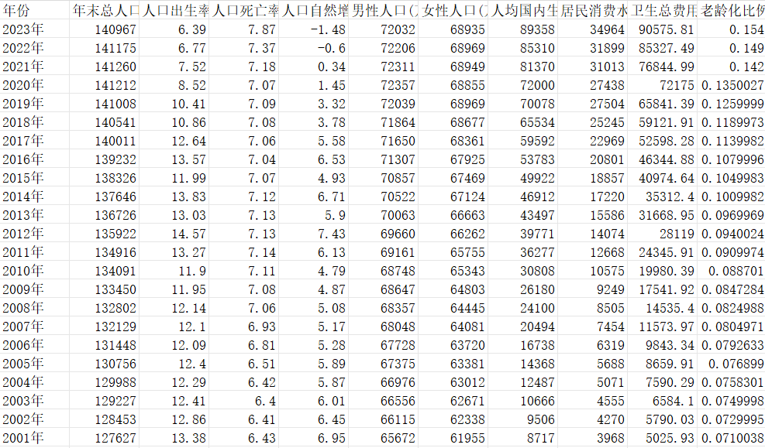
数据展示
02
近23年中国人口情况
编辑标题
点击文本框即可进行编辑输入相关内容点击文本框即可进行编辑输入相关内容点击文本框即可进行编辑输入相关内容点击文本框即可进行编辑输入相关内容

Slide 16
03
思路与研究方法

Slide 17
03
思路与研究方法
1、进行ARIMA模型测试
2、进行基于线性回归的离群点检测
3、基于fisher线性判别法预测2024年人口老龄化比例
4、使用Elastic Net和随机森林模型进行预测
5、建立随机森林模型
6、基于随机森林模型预测各年份人口老龄化
7、探索删除变量的影响与综合特征集重新建模

Slide 18
03
思路与研究方法
在本研究中，我们首先利用ARIMA模型对目标时间序列（V11）进行预测。一方面，以ARIMA为起点可以初步了解数据的时间趋势和波动特征，为后续探索奠定基础；另一方面，通过评估ARIMA模型在训练集上的拟合误差及对未来若干年的预测表现，我们可将其视为基准模型，与后续融合多元信息的预测模型做出性能比较。
1.ARIMA模型测试

Slide 19
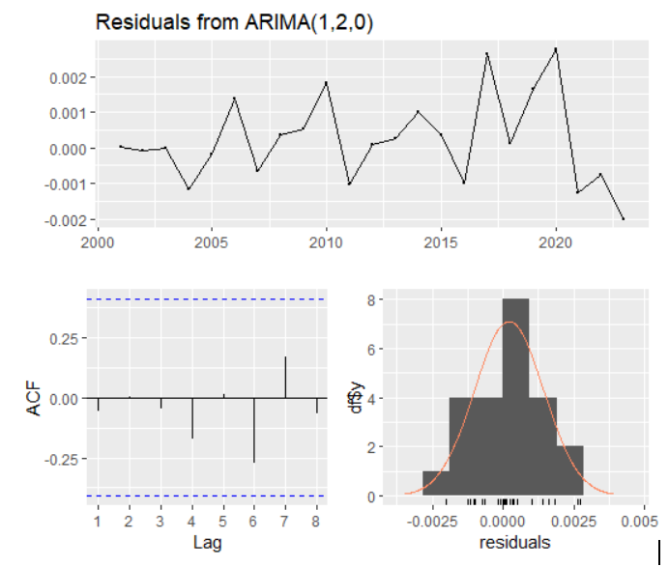
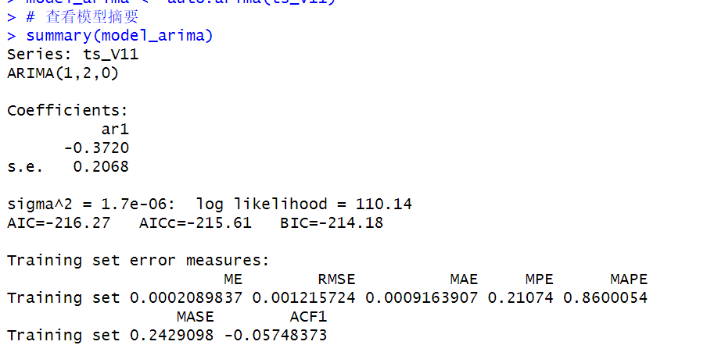
03
思路与研究方法

Slide 20
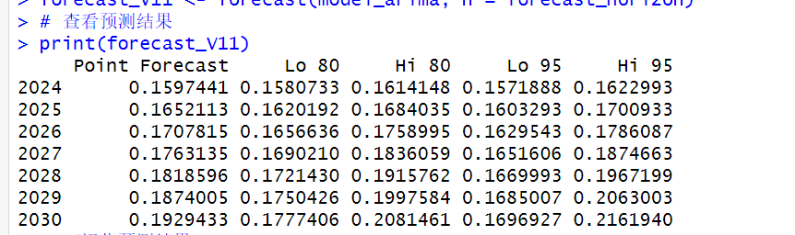
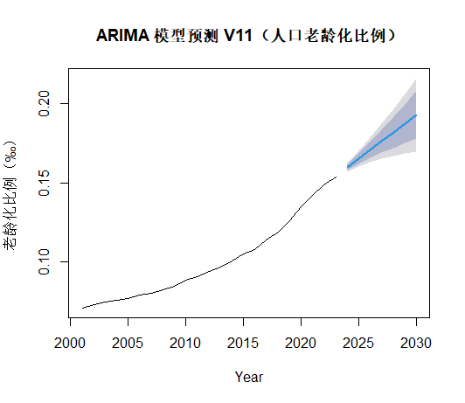
03
思路与研究方法
在另一张对比图中，以蓝色实线显示历史数据，从2001年至2023年呈现平稳且持续增长的趋势。红色虚线为基于ARIMA的未来预测值，与历史趋势自然平滑衔接，同时延续了既有的增势。整体看来，预测曲线比较平稳、光滑，说明ARIMA模型识别到了时间序列中的上升趋势并进行了合理的延伸。

Slide 21
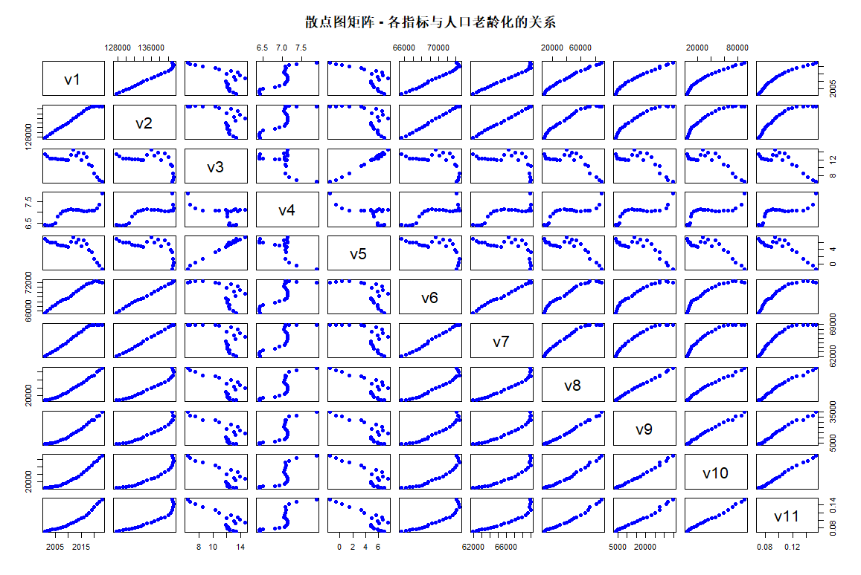
03
思路与研究方法
相关性检测

Slide 22
03
思路与研究方法
从中可以看出v3,v4,v5相关性最差。
图中最后一行，即各指标与V11的相关性，便是与人口老龄化比例的相关性，从图中可以看出，各指标与人口老龄化比例有着很强的线性关系，且大都是正相关的关系，因此本次实验可以建立线性模型来进行预测，并且，从图中第一行可以看到，大部分指标与V1，即与年份变化存在很强的线性关系，因此在进行2024年各指标数据预测中使用线性回归预测会相对而言较为合适。

Slide 23
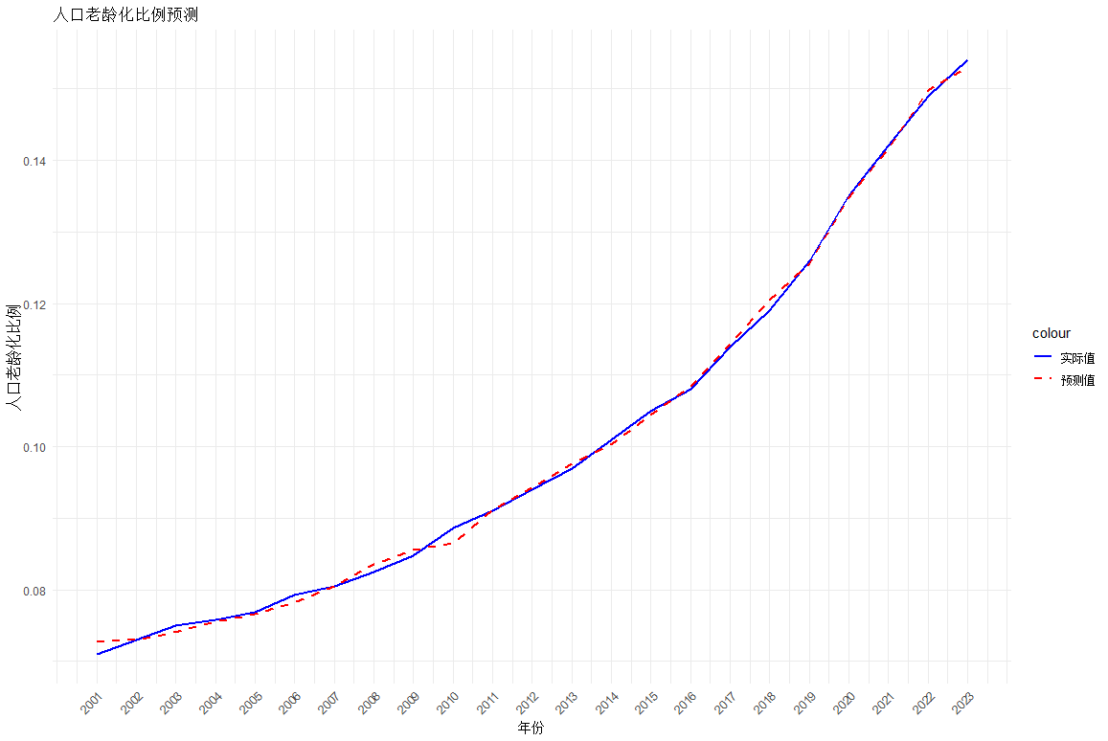
03
思路与研究方法
建立线性回归模型
在本次分析中，我们使用了线性回归模型来预测人口老龄化比例（V11）。模型的自变量包括年末总人口（V2）、男性人口（V6）、女性人口（V7）、人均国内生产总值（V8）、居民消费水平（V9）和卫生总费用（V10）。

Slide 24
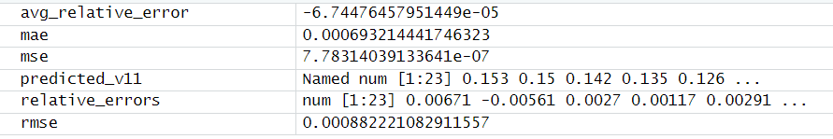
03
思路与研究方法
由于上图中预测时提示该预测结果可能不可靠，因此有必要对预测结果进行误差率计算，通过平均误差率的大小判断该模型是否足够准确，在计算过程中，我们将真实值与预测值的差占真实值的比例定义为误差率，再求出20条数据的平均误差率avg.

Slide 25
03
思路与研究方法
建立的线性回归模型具有很高的预测精度。所有的误差指标都表明，模型对人口老龄化比例的预测非常准确，可以在实际应用中放心使用。如果需要进一步的优化，可能可以考虑调整模型中的特征或使用其他回归方法（如岭回归、LASSO等），但从当前的误差结果来看，模型已经很优秀了。

Slide 26
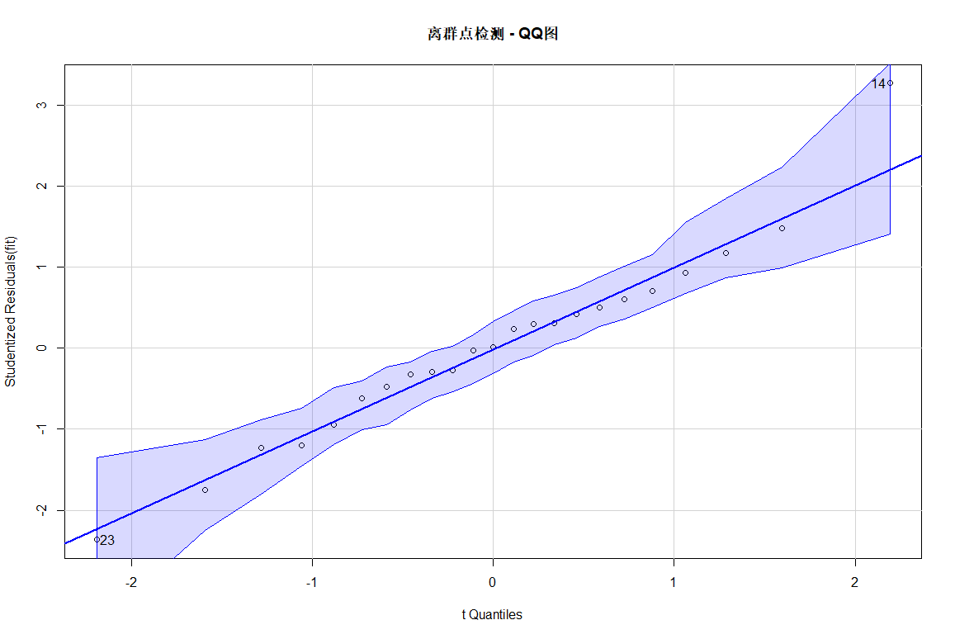
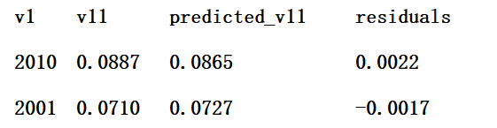
03
思路与研究方法
2010年 和 2001年 的残差都超过了设定的阈值（标准化残差大于2），因此它们被认为是离群点。这可能是由于某些异常因素（如政策变化、经济波动等）导致这些年份的老龄化比例与线性回归模型的预测结果存在较大偏差。
这些离群点的预测错误是相对较小的，且在合理范围内，因此不必担心这些点的误差对模型的影响。

Slide 27
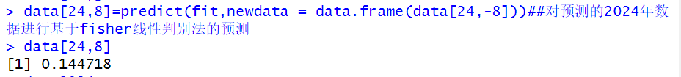
03
思路与研究方法
6.预定义数据并且基于线性回归的各指标对2024年数据的预测
7.对预测的2024年的数据进行基于fisher先从判别法的预测

Slide 28
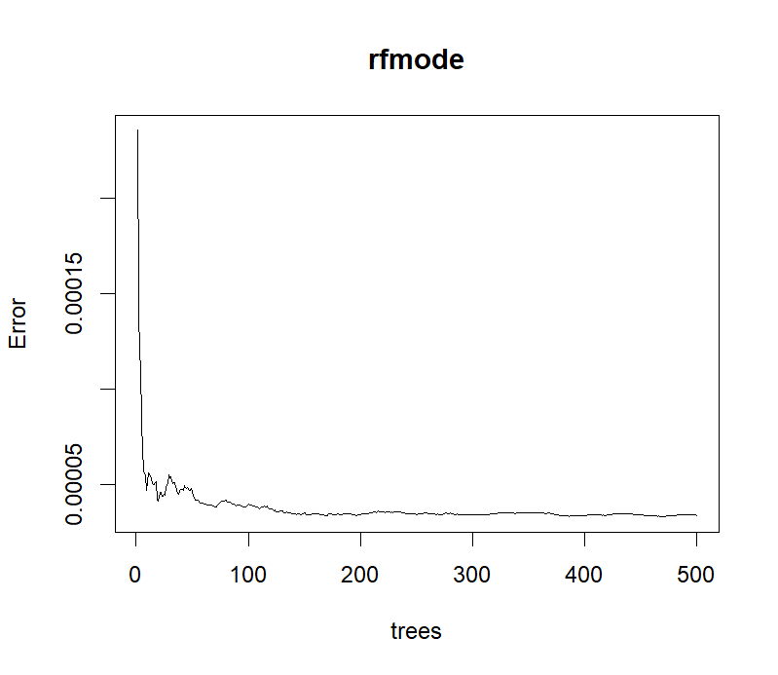
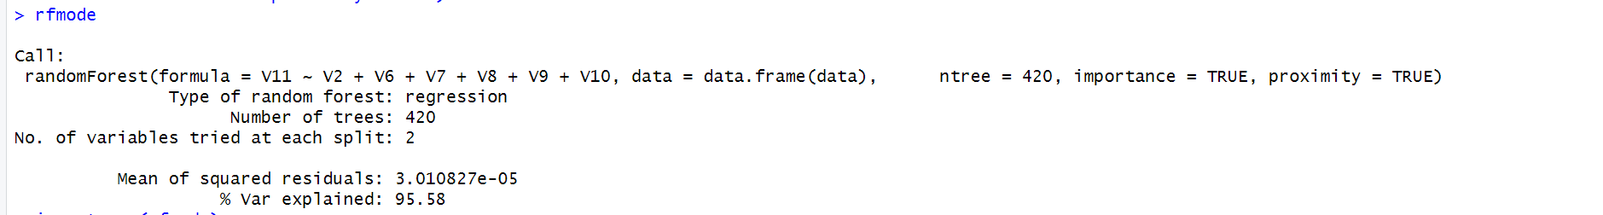
03
思路与研究方法
8.建立随机森林模型
9.改进随机森林模型

Slide 29
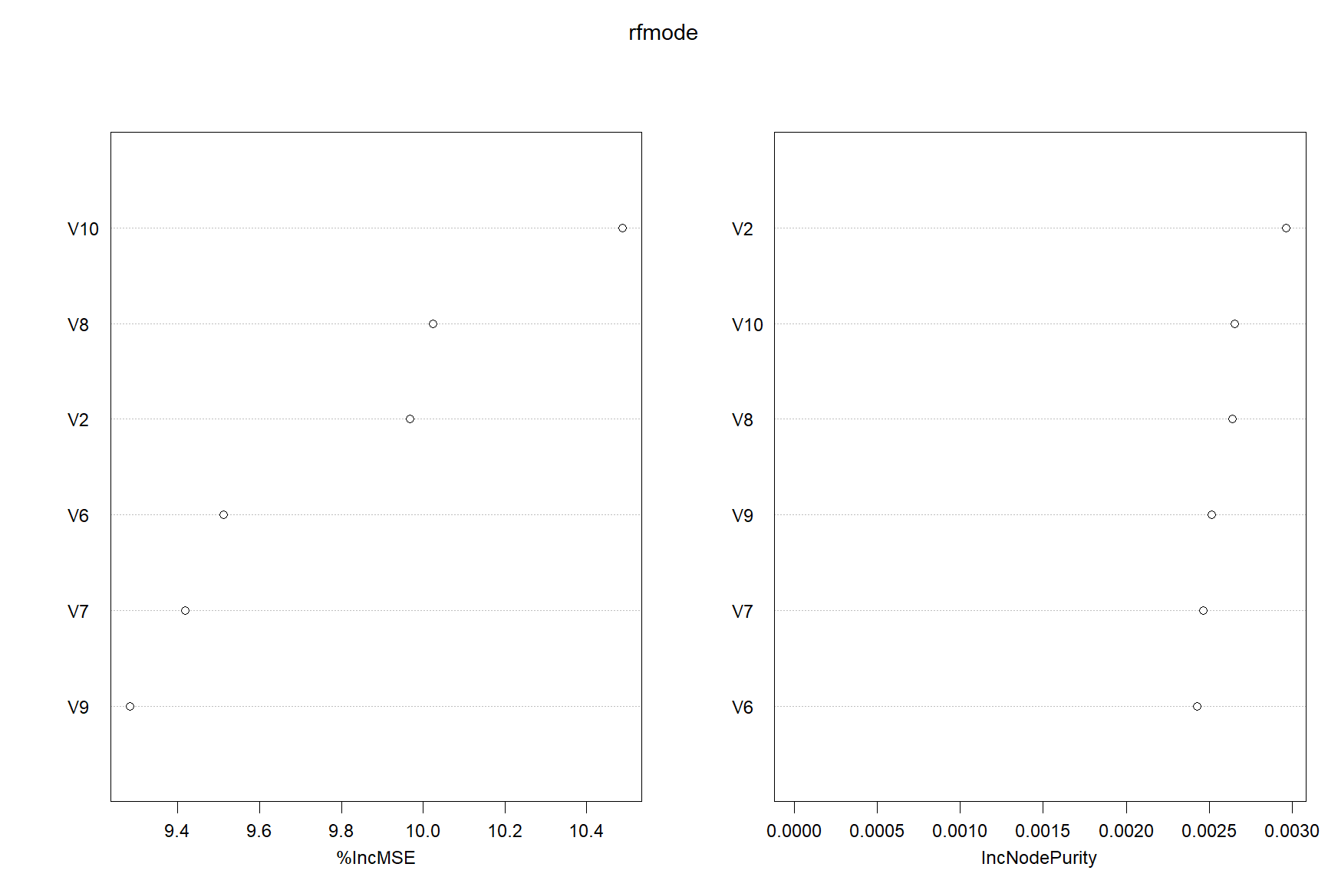
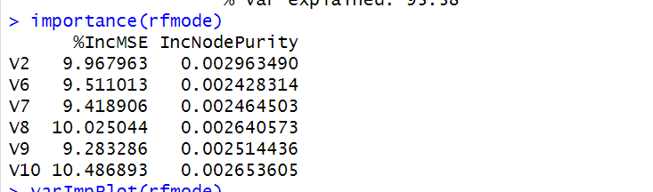
03
思路与研究方法
评估判断指标的重要性

Slide 30
03
思路与研究方法
“%IncMSE”即increase in mean squared error，通过对每一个预测变量随机赋值，如果该预测变量更为重要，那么其值被随机替换后模型预测的误差会增大。因此，该值越大表示该变量的重要性越大；
“IncNodePurity”即increase in node purity，通过残差平方和来度量，代表了每个变量对分类树每个节点上观测值的异质性的影响，从而比较变量的重要性。该值越大表示该变量的重要性越大。

Slide 31
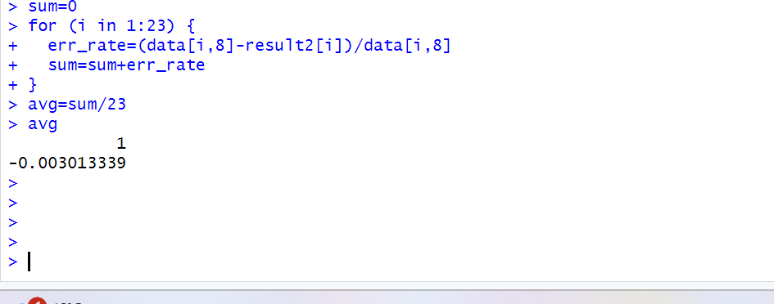
03
思路与研究方法
11.基于随机森立模型的各年份人口老龄化预测

Slide 32
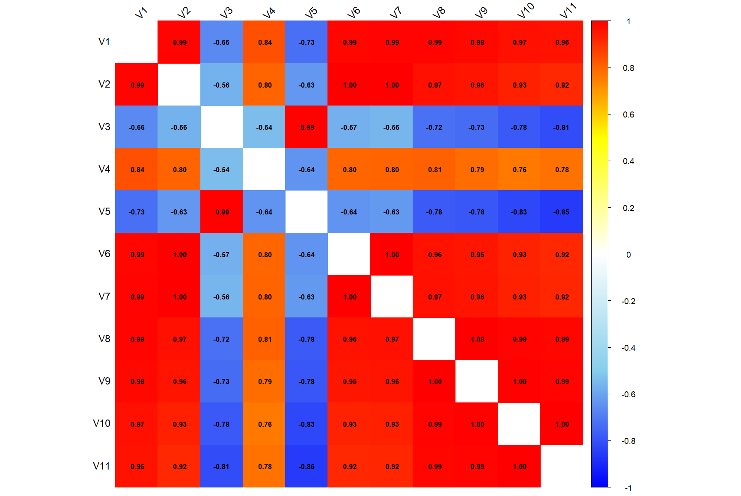
03
思路与研究方法
12.进一步探索删除变量的影响与综合特征集重新建模
通过构建相关热力图（Correlation Heatmap），我们发现，特别是V3和V5与V11之间存在高于0.8的强烈负相关关系。，即使是V4也有0.78。这意味着从纯相关性角度来看，这些变量或许在一定程度上对老龄化比例存在显著的解释信息，被提前剔除可能忽略了一些有价值的预测信号。
基于此观察，我们决定再次使用完整的数据集（即重新引入V3、V4、V5等所有原始特征）对模型进行训练与预测。这一额外步骤不仅能验证上述高相关变量的实际预测价值，也可评估在允许模型自动选择特征和处理复杂非线性关系的前提下，这些曾被认为贡献不佳的变量能否提供增益或改善模型的稳健性。

Slide 33
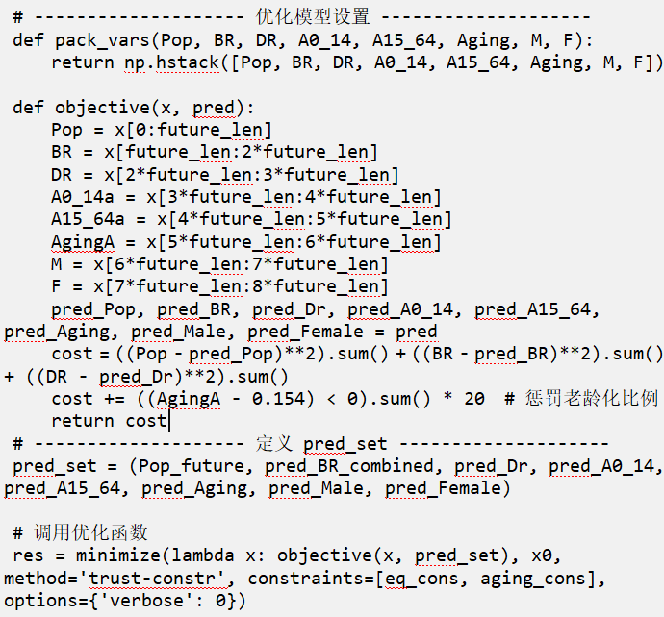
03
思路与研究方法
模型的定义以及优化模型方法

Slide 34
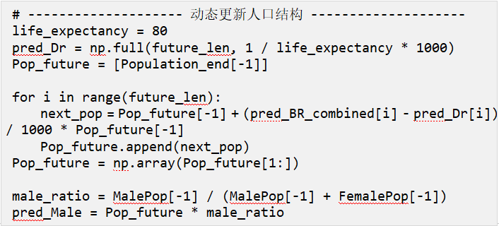
14.模型的人口结构动态更新方式
03
思路与研究方法
模型的人口结构动态更新方式

Slide 35
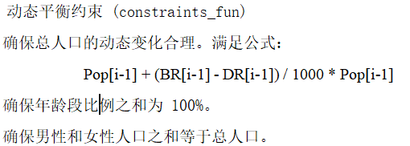

14.模型的人口结构动态更新方式
03
思路与研究方法
模型的约束条件
优化求解
使用NonlinearConstraint 设置动态平衡和老龄化约束.
method='trust-constr' 确保在优化过程中严格满足非线性约束条件。
优化结果res.x 通过约束条件验证，保证所有预测变量符合定义的逻辑。

Slide 36
14.模型的人口结构动态更新方式
03
思路与研究方法
模型的人口结构动态更新方式

Slide 37
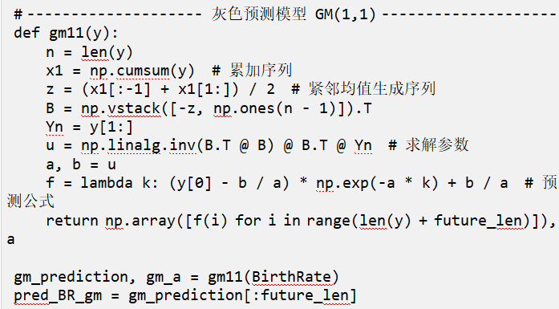
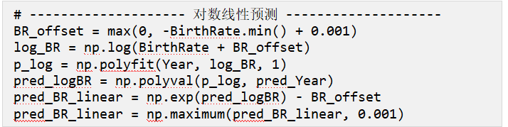
17.对数线性预测
03
思路与研究方法
灰色预测模型
对数线性预测

Slide 38
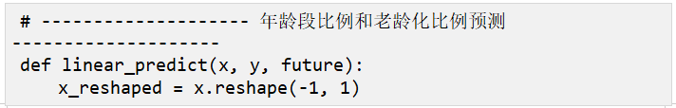
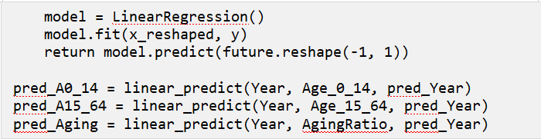
17.对数线性预测
03
思路与研究方法
组合预测
年龄段比例和老龄化比例预测

Slide 39
20.模型预测结果比较分析
03
思路与研究方法
模型预测结果比较分析
在Fisher线性判别模型fit的预测中，得出2024年末人口老龄化比例约为12.61%，而在随机森林模型rfmode的预测中，得出2024年末人口老龄化比例约为12.64%，两者之间的差距为0.03%，可以说极为接近，因此此次实验预测结果较为准确。

Slide 40
04
总结

Slide 41
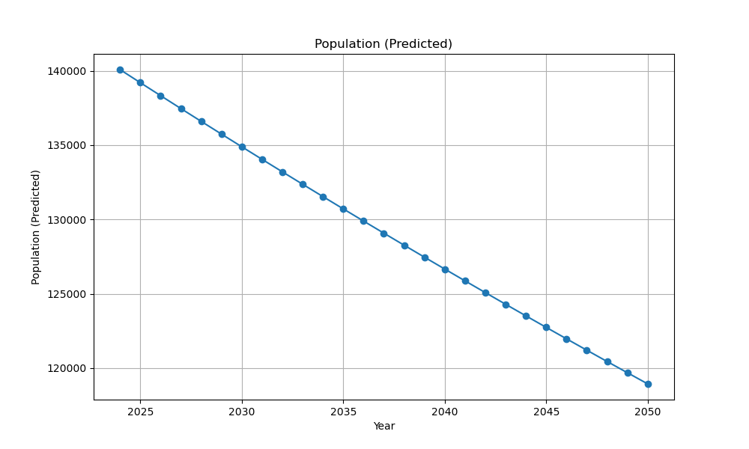
总人口逐年下降，说明中国已进入人口负增长阶段，符合当前低出生率和高死亡率的趋势。
04
总结
人口数量线性预测结果
总人口逐年下降，说明中国已进入人口负增长阶段，符合当前低出生率和高死亡率的趋势。

Slide 42
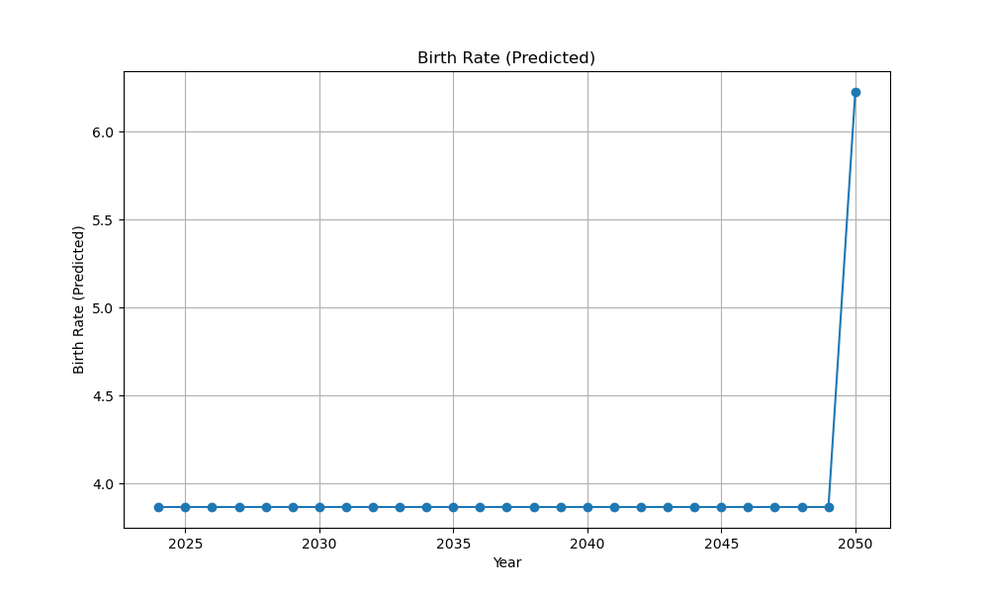
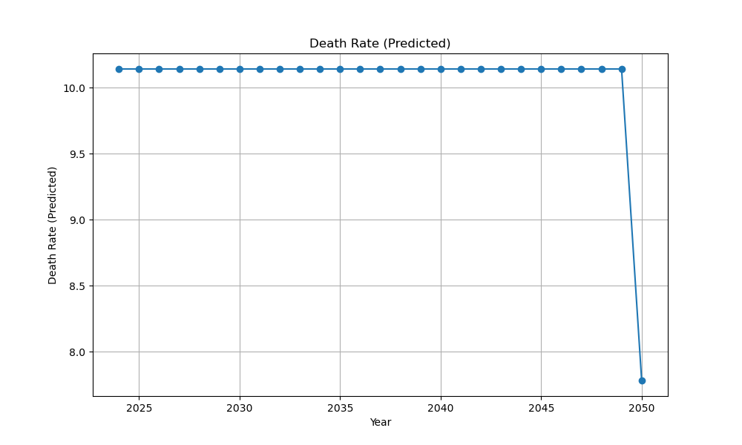
04
总结
出生率预测结果
死亡率率预测结果

Slide 43
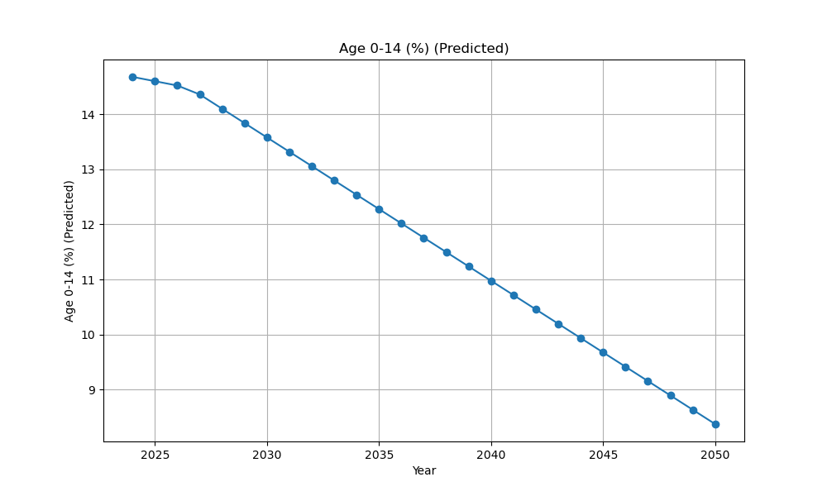
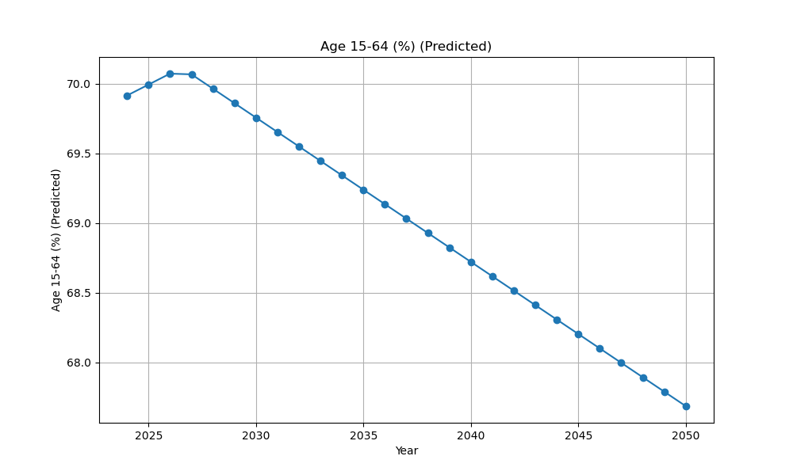
04
总结
0-14岁人口占比预测结果
15-64岁人口占比预测结果

Slide 44
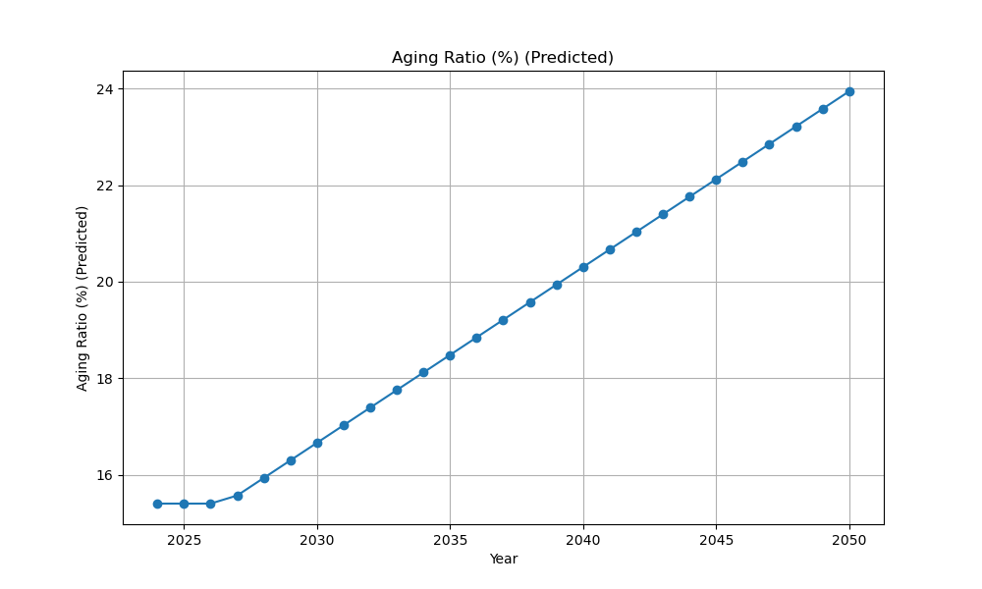
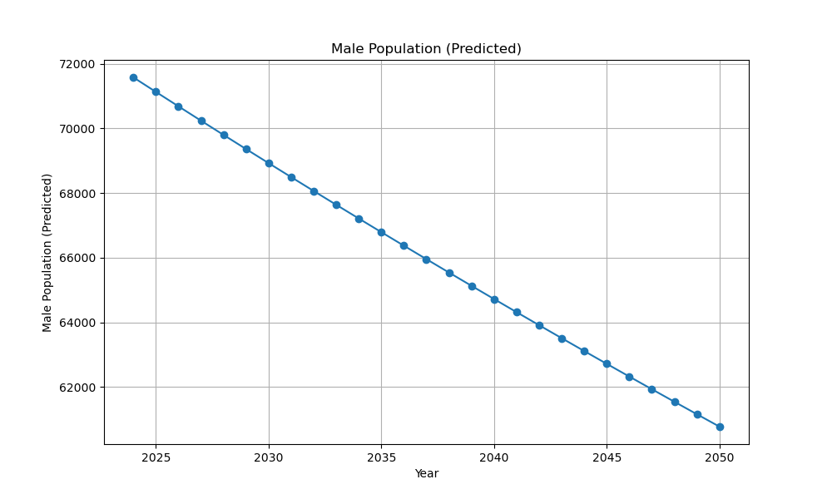
04
总结
老龄化比例预测结果
男性人口预测结果

Slide 45
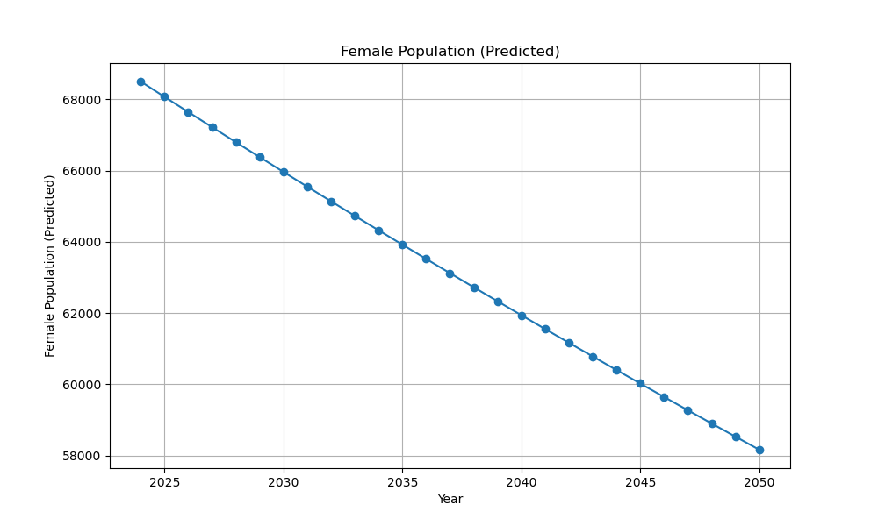
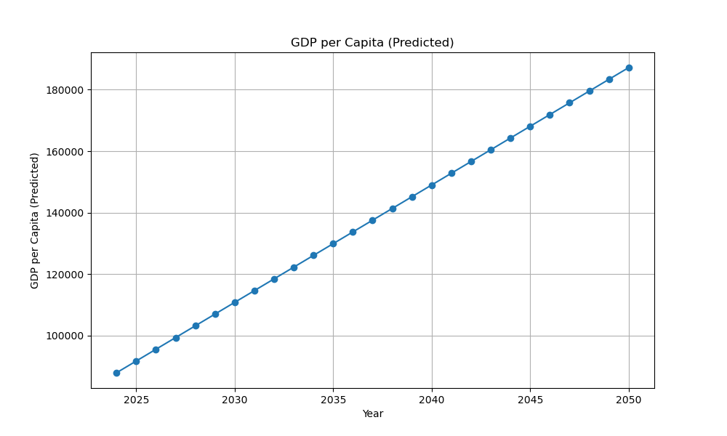
女性人口预测结果
04
总结
女性人口预测结果
人均GDP预测结果

Slide 46
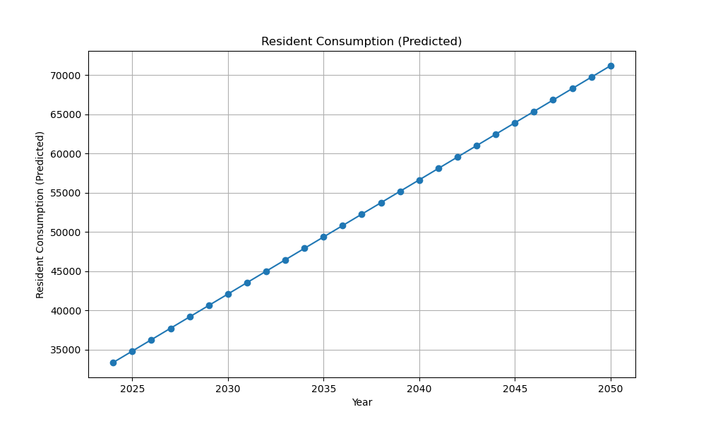
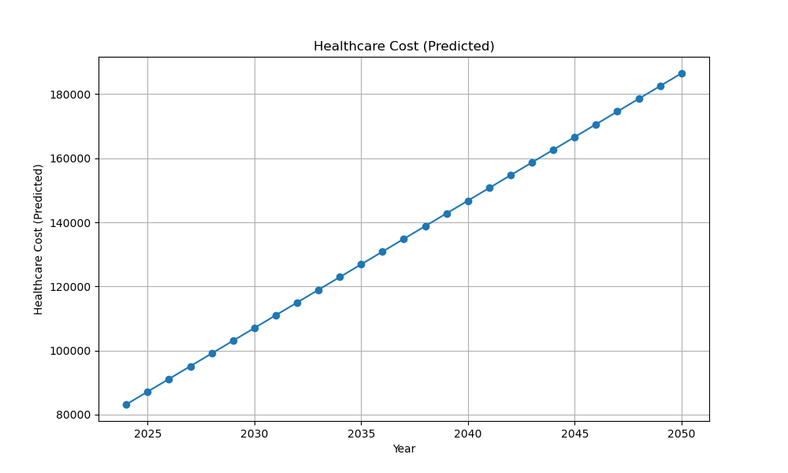
04
总结
人均消费预测结果
人均健康费用预测结果

Slide 47
04
总结
预测结果
15-64岁人口占比
0-14岁人口占比
男性人口占比
人均健康费用
人口数量
人均GDP
人均消费
出生率
死亡率
老龄化

Slide 48
04
总结
一、人口结构变化
讨论
二、经济增长压力
三、社会保障体系挑战
四、政策建议

Slide 49
THANK YOU
欢迎各位老师批评指正

